Slide 1
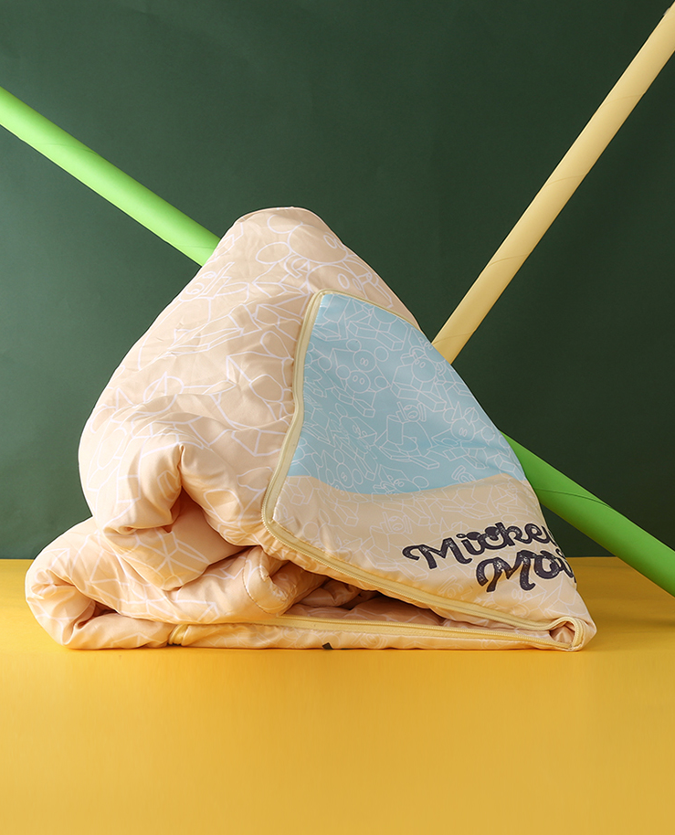


多彩假日系列
订购品
COLORFUL HOLIDAY
欢乐假日
多功能中号抱枕（含披肩）
产品型号：DSM-KF120
市场参考价：168.00
批发价：48.00
规格：抱枕：30×30cm 披肩：140×80cm
材质：色丁布+春亚纺+PP棉
装箱明细：10pcs/箱
功能简介：
1.多功能抱枕，集抱枕、腰垫、披肩于一体；
2.柔软舒适，实用性强；
3.一物多用，易收纳，不占地方。
时尚设计，温暖治愈

